Slide 1
Er Logga
Er avdelning, Skola och datum
Ex.OTB- Folkuniversitetet Visby Januari 2024

Slide 2
Agenda
Presentation av ortopedtekniken och utbildningsvägar (ca 30 minuter)
Praktisk övning med genomgång (ca 60 minuter)
Fika och visning av ortoser ( ca 15 minuter)
Rundtur på avdelningen (ca 60 minuter)
Återsamling och tack för idag (ca 15 minuter)
Notes:
Justera utefter hur er tidsplan ser ut, kanske är ni på avdelningen och ska ha en rundtur, kanske delar ni upp gruppen i flera delar efter ett litet tag där några gör en praktisk övning och några har rundtur

Slide 3
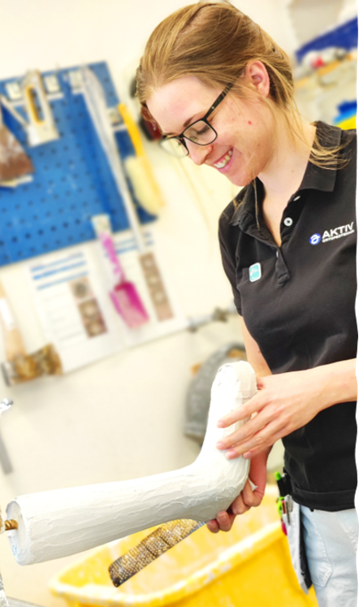
Vem är jag?
Bild på dig
T.ex. namn, bakgrund, specialitet, rolig fakta.
Notes:
Berätta lite om dig själv och gärna om hur du upptäckte ortopedtekniken

Slide 4
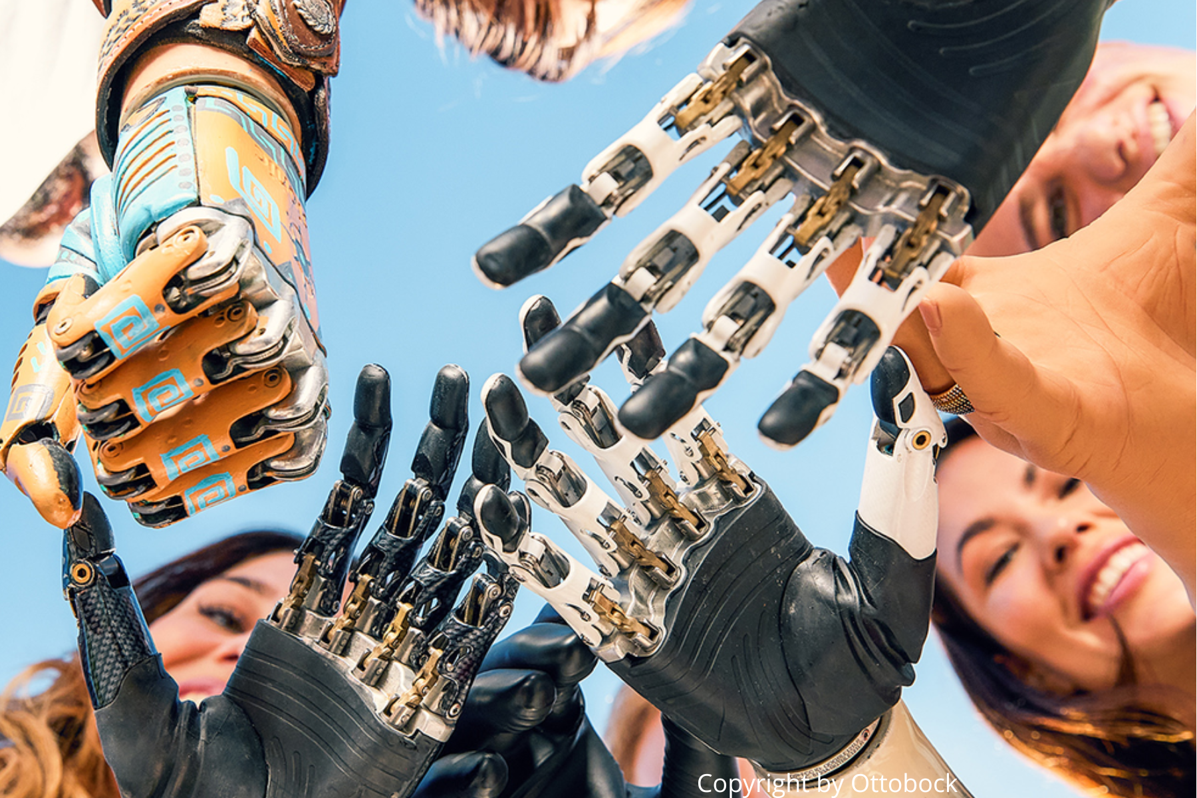
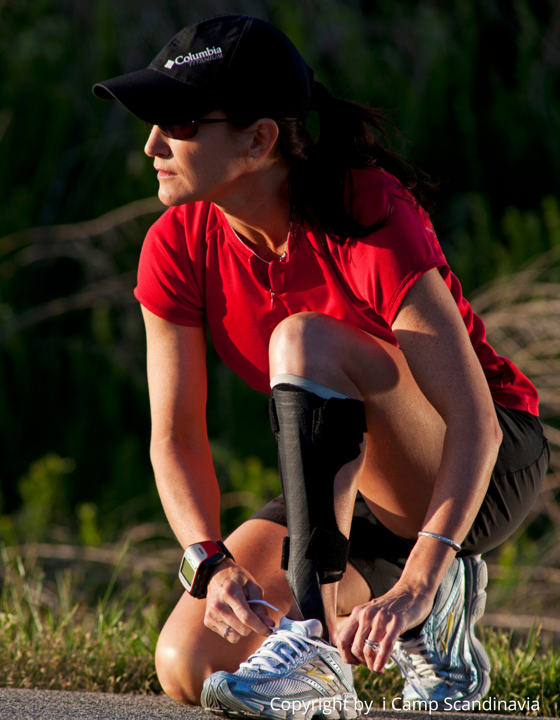
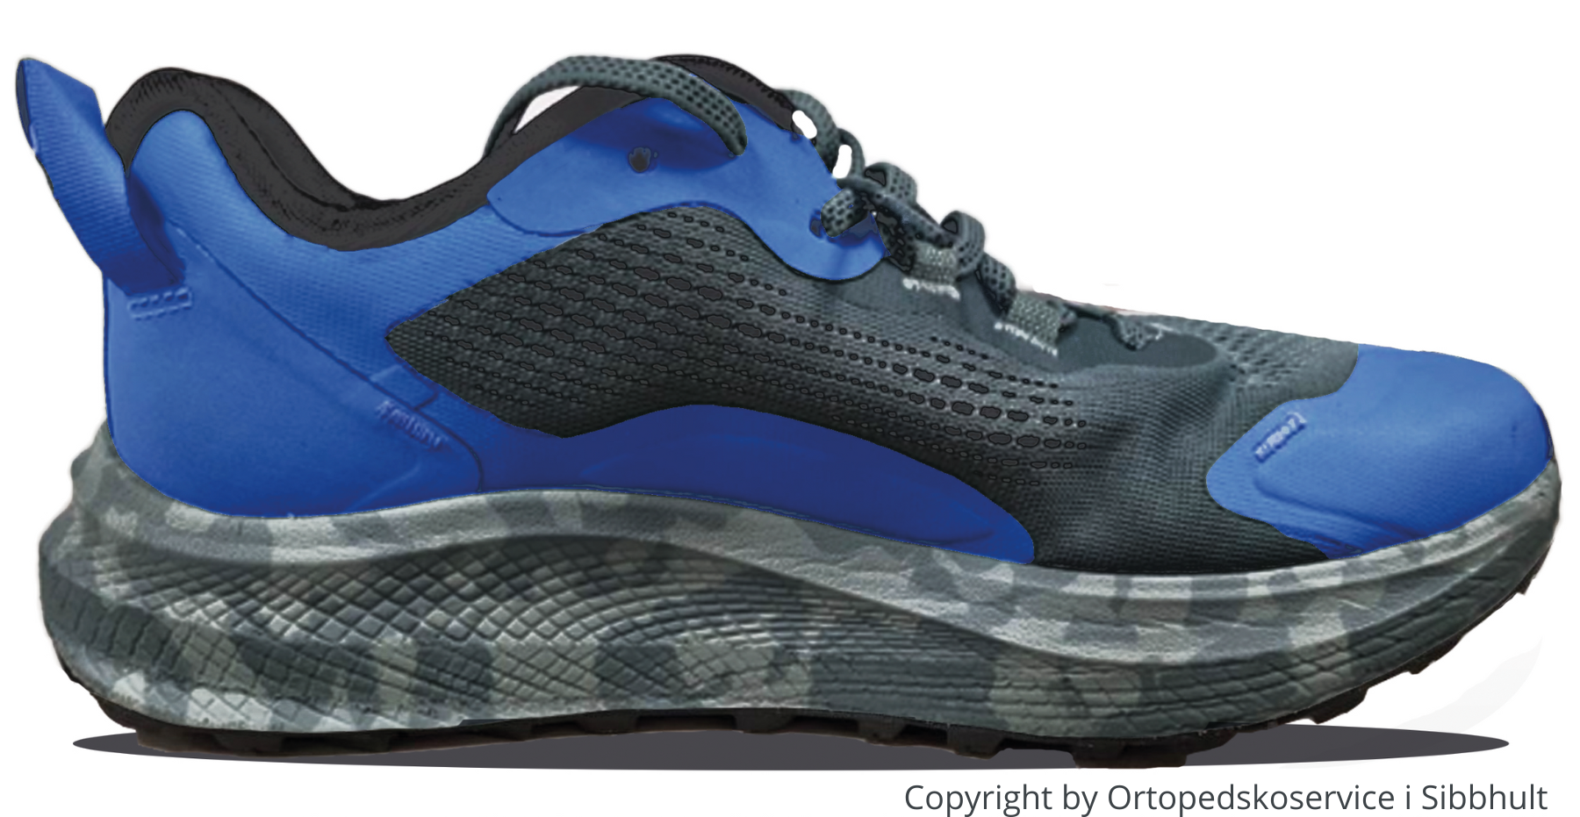
Ortopedvaddå?! Ortopedteknik!
Vi designar, tillverkar, anpassar och provar ut hjälpmedel till patienter och brukare
Ersätter kroppsdelar – Protes
Stödjer kroppsdelar – Ortos
Skor och inlägg
Notes:
Ett långt och krångligt ord och många tänker kanske på ortopedläkare eller ortopedmottagning när de hör namnet ortopedteknik. Visst arbetar vi mot ortopeder ibland men riktigt så blodigt som de har det har inte vi det. Vi arbetar med hjälpmedel utanpå kroppen. Det kan vara hjälpmedel som ersätter en kroppsdel som amputerats eller aldrig funnits. Dessa kallas proteser. Det kan också vara hjälpmedel som stödjer kroppsdelar som av en eller annan anledning inte fungerar som de ska, de hjälpmedlen kallas ortoser. En annan stor hjälpmedelskategori vi arbetar med är skor och inlägg för de som inte kan hitta skor som passar i vanliga affärer eller de som har problem med t.ex. smärta i sina fötter.

Slide 5











Ortopedteknik!
Vi finns på över 50 orter
Både privata och offentliga verksamheter
I Lägg till aktuell stad är vi t.ex. I Visby är vi TeamOlmed Ni kan också flytta hit er logga!
I branschen finns också de vi kallar leverantörsföretag. De arbetar med produktutveckling och försäljning av ortopedtekniska produkter.
Notes:
Ortopedtekniska branschen har ca 1300 anställda runt om i Sverige. Det finns ortopedtekniska avdelningar på ca 50 orter, dessa drivs både av privata företag och offentliga verksamheter d.v.s. av regionerna. Här i ____ är den ortopedtekniska avdelningen privat/offentlig och drivs av:
Förutom de ortopedtekniska avdelningarna ingår även de vi kallar leverantörsföretag i branschen. Dessa företag säljer ortopedtekniska produkter av olika slag. Alltifrån skor och inlägg till delar för att skapa ortoser och proteser. På leverantörsföretagen arbetar förutom försäljare även produktspecialister som hjälper de ortopedtekniska avdelningarna när de vill prova ut nya produkter på patienterna så allt blir rätt, de bidrar alltså till utbildning av personalen som arbetar med patienterna.

Slide 6
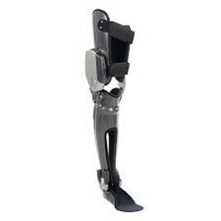
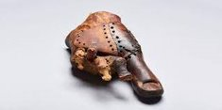
Historiskt om ortopedtekniken
3000 år gammal protes
Utvecklats från trä->plastkompositer och lättmetaller
Från stela -> kroppskontrollerade-> muskelkontrollerade ->Tankekontrollerade?
Bildkälla: https://www.smithsonianmag.com/smart-news/study-reveals-secrets-ancient-cairo-toe-180963783/
https://www.ottobock.com/en-us/product/17KO1000=0_B
Notes:
Men nu börjar vi från början....Äldsta protesen som hittats upptäcktes vid utgrävnigar I utanför Luxor I Egypten. Denna tå tillhörde en adelsman som var mumifierad. När man daterade den visade den sig vara 3000 år gammal! Man kan tänka sig att en tå inte är hela världen att bli av med men just stortån påverkar balansen och hur man går väldigt mycket. Just vid den här tiden är det dock svårt att veta om protesen gav någon bättre gång eller om den bara var till för att det inte skulle se konstigt ut.
Även materialen har utvecklats väldigt mycket. Hur många har sett ett träben på en gammal pirat, det finns faktiskt lite sanning I den bilden. Trä och olika metaller I kombination med varandra användes I proteser och ortoser användes även på 1900-talet. Därefter tog utvecklingen och andra material började användas. Detta ledde till att proteserna blev både lättare, bekvämare och mer funktionella.
Även funktionen på proteser och ortoser har utvecklats väldigt mycket. Från proteser och ortoser utan leder som inte går att styra till ledade ortoser som styrs av rörelser från andra kroppsdelar till proteser som styrs med sensorer som känner av signaler från musklerna och styr protesen utifrån det eller ortoser och proteser med som styrs av en liten inbyggd dator så kallade microprocessorstyrda. Även om den nyaste tekniken kanske låter häftigast så använder vi idag alla typer av ortoser och proteser, allt utifrån vad som passar patientens mål och förutsättningar bäst.
Ett lite häftigt tillägg är att man nu forskar på och testar proteser och ortoser som styrs genom tanken, alltså nervimpulser från hjärnan. Även AI I proteser (Mönsterigenkänning inom maskininlärning) forskar man på och är säkert något som kommer att användas av vår bransch i framtiden!

Slide 7
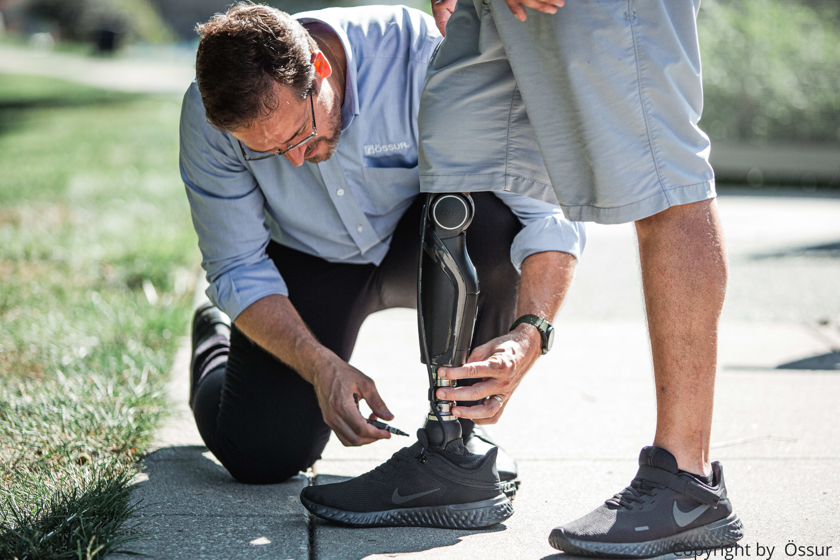
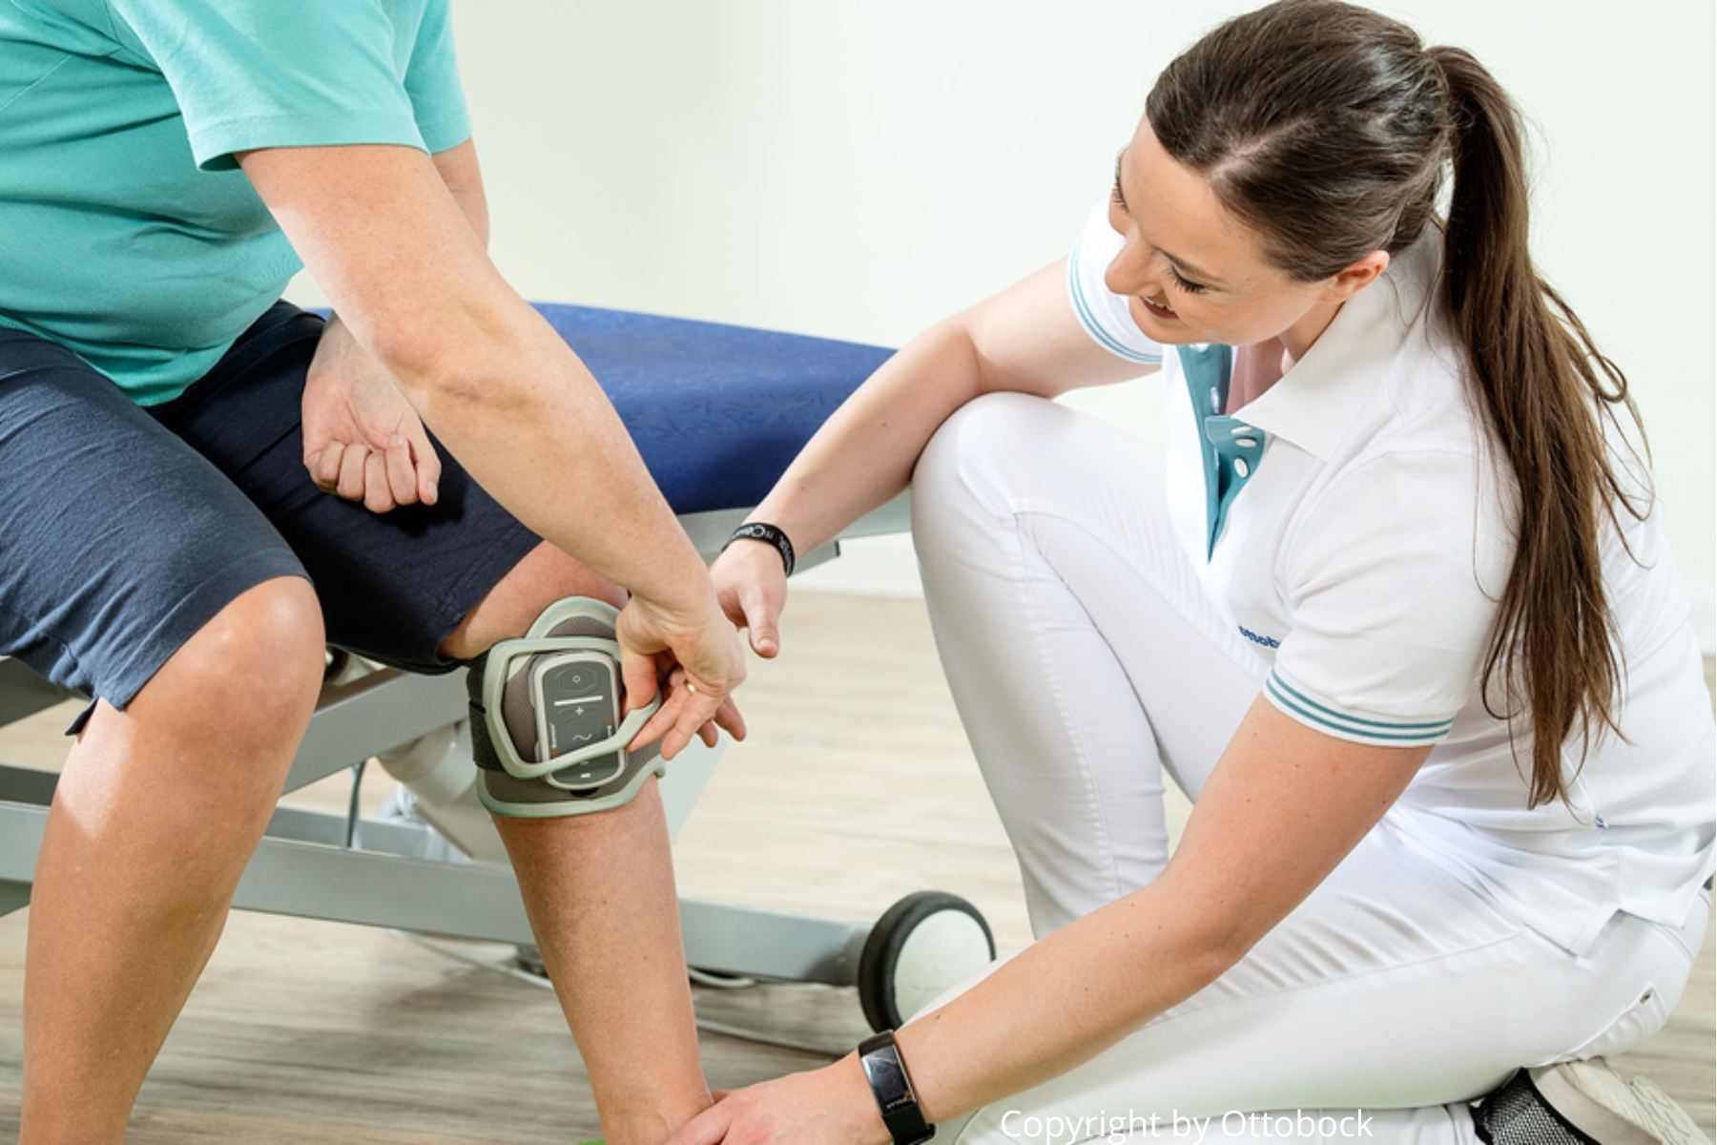
Vilka är vi?
Ortopedingenjör
Majoriteten är Ortopedingenjörer
Patienthandläggare
Specialist på biomekanik
Problemlösare
Förbättra människors vardag
Notes:
Majoriteten av de som arbetar inom branschen är Ortopedingenjörer.
Ortopedingenjören är vår främsta patienthandläggare alltså de som möter patienterna och gör undersökningar för att ta reda på vad patienten behöver för hjälp, vad de har för förutsättningar och vad de vill uppnå med den hjälpen vi kan ge. Efter det får ortopedingenjören designa, prova ut och anpassa det bästa möjliga hjälpmedlet för patienten.
De är specialister på biomekanik och hur användandet av ortoser och proteser påverkar kroppen.
En ortopedingenjör behöver vara en riktig problemlösare och tänka utanför boxen då ingen patient är lik den andra. Att tycka om att hjälpa människor är också ett måste för en ortopedingenjör. Det vi gör ger en direkt effekt på våra patienters vardag oavsett om det handlar om att förse en amputerad med en protes så de kan gå igen eller prova ut skor och inlägg till någon som har ont i foten och kanske inte klarar av att fullfölja en arbetsdag.
Det är ofta ortopedingenjören arbetar tillsammans med andra professioner så som fysioterapeuter, sjuksköterskor, arbetsterapeuter och läkare. Detta görs i teamsamarbeten med fokus på en diagnos eller en patientgrupp t.ex. diabetesteam eller barnhabilitering.

Slide 8
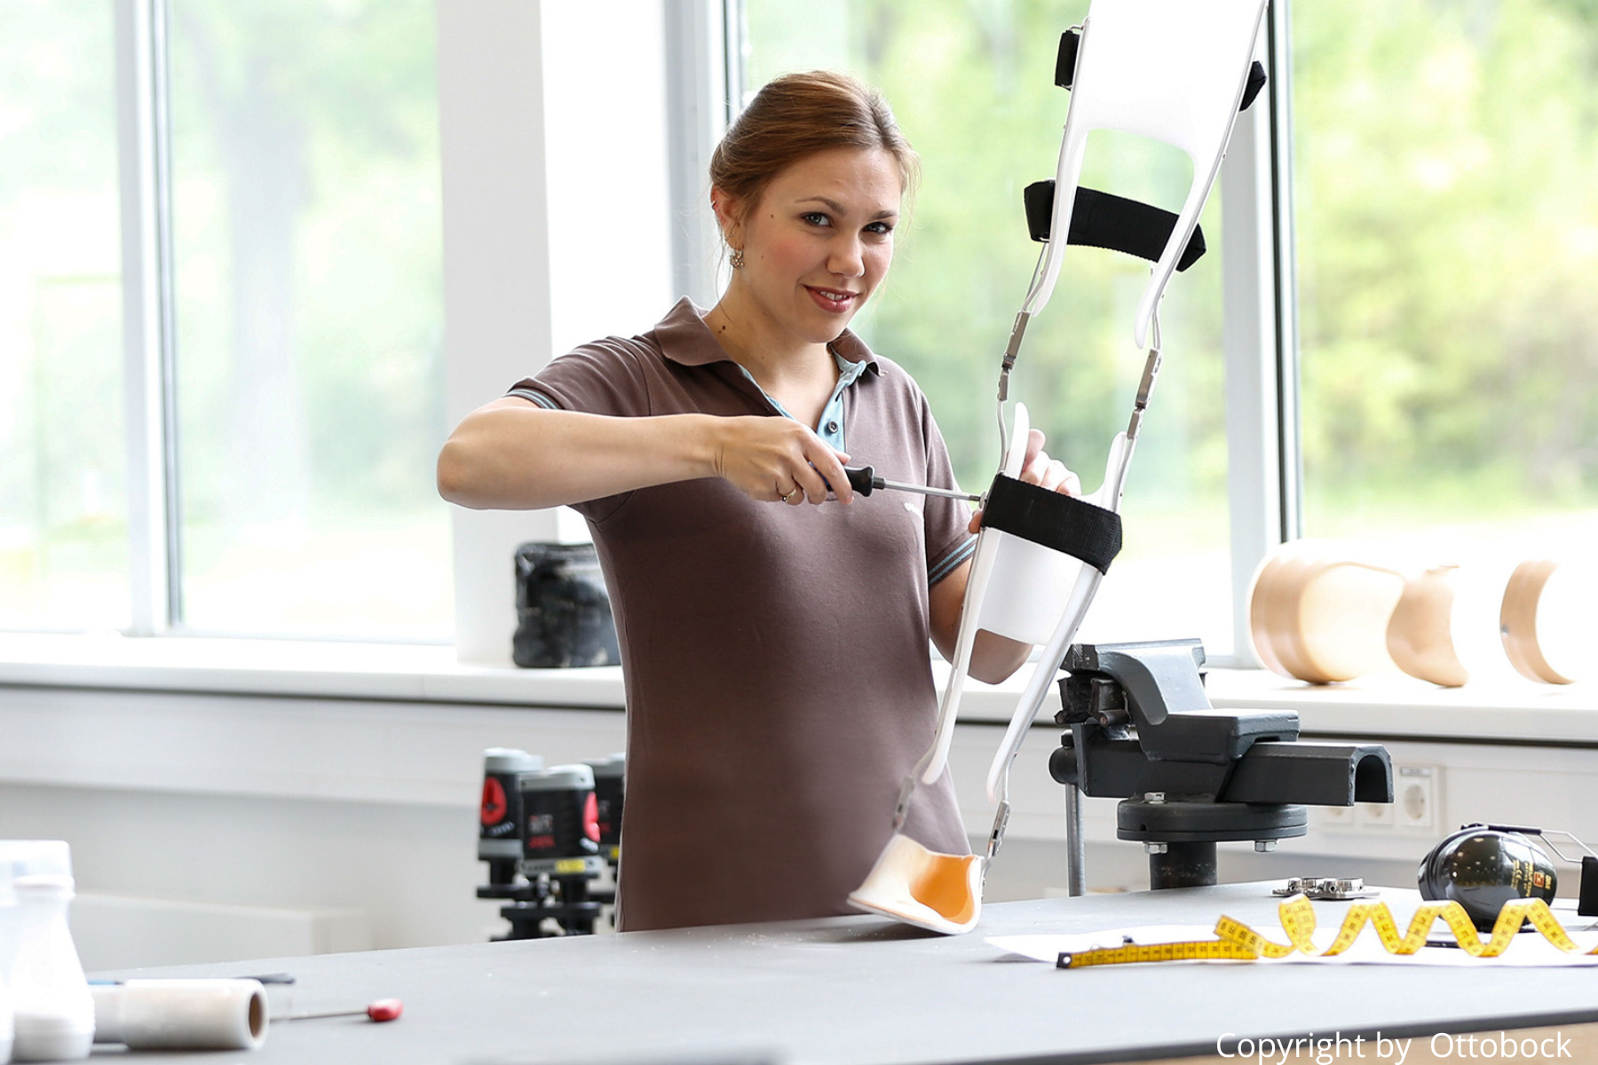
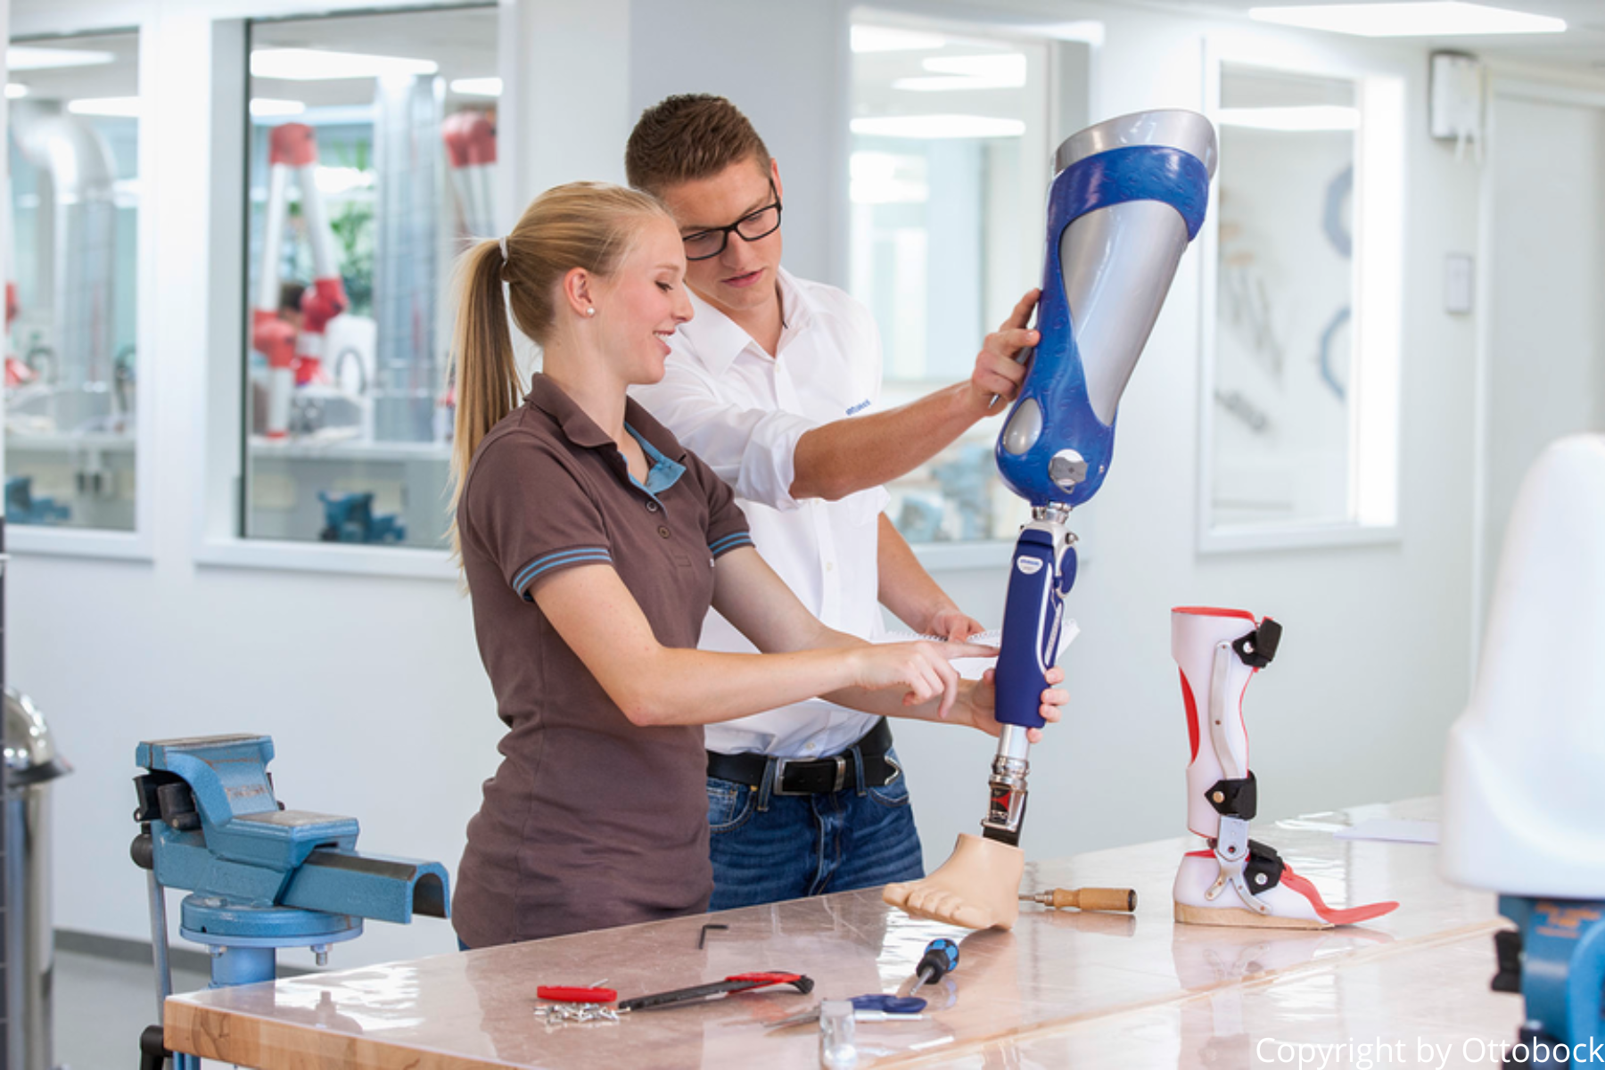
Vilka är vi?
Ortopedtekniker
Näst stösta yrkesgruppen
Praktiskt arbete
Specialist på tillverkning och produktion av specialanpassade hjälpmedel.
Många olika arbetsmoment
Ortopedingenjören och ortopedteknikern arbetar ofta tätt ihop för att göra det bästa möjliga hjälpmedel för patienten.
Notes:
Ortopedtekniker arbetar främst praktiskt med utformning och tillverkning av hjälpmedel för att säkerställa funktion och tilltalande utseende.
Man kan säga att ortopedteknikern är specialist när det kommer till tillverkning och produktion av våra specialanpassade hjälpmedel. Det är de som kan materialet och vilka dimensioner som behövs. De jobbar med plaster, naturmaterial och olika metaller. Slipning, dragning, läderspänning och skränkning tillhör vardagen och utan dem skulle inga av våra hjälpmedel se så snygga ut!
Ortopedteknikerna är våra riktiga hantverkare och vill man arbeta som det behöver man vilja arbeta med händerna även om mycket ny teknik också används. Att ha en känsla för det estetiska och det visuella är inte heller helt fel!
Ortopedingenjören och ortopedteknikern arbetar ofta tätt ihop för att göra det bästa möjliga hjälpmedel för patienten.

Slide 9
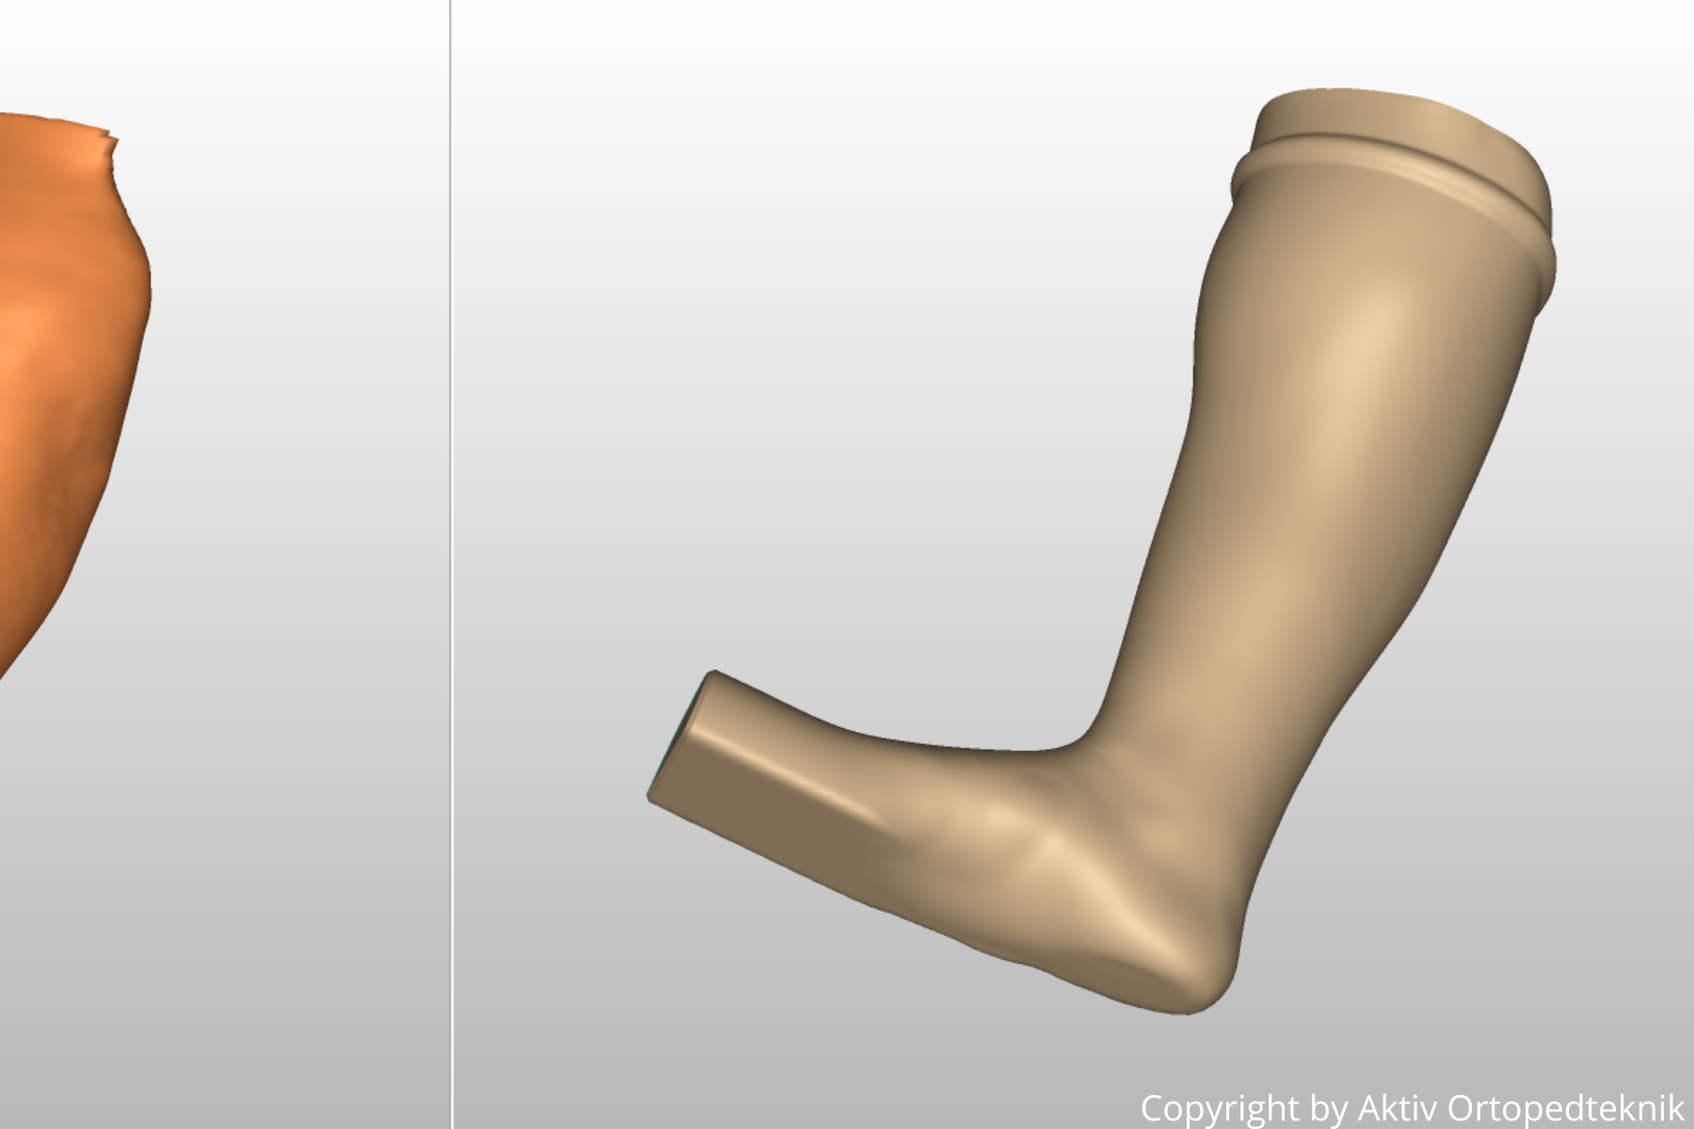
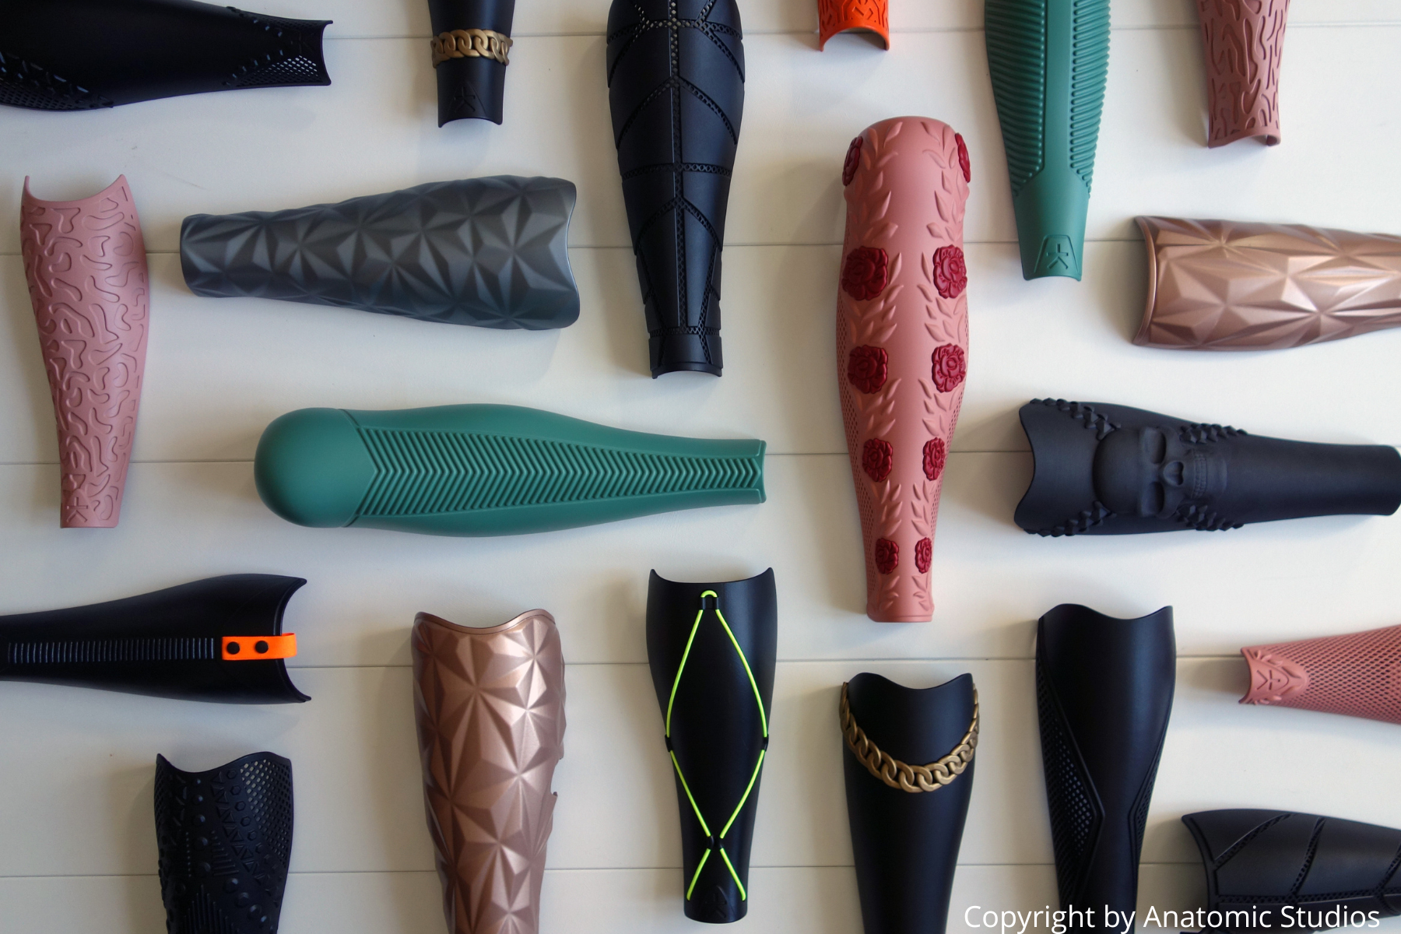
Vilka är vi?
Men hos oss finns också:
Fotortister
Ortopedskotekniker
Sytekniker
Modellörer
Sadelmakare
Fysioterapeuter
Arbetsterapeuter
Podiater
HR- och administrativ personal
Försäljare och produktspecialister
Notes:
Förutom ortopedingenjör och ortopedtekniker har vi många andra proffessioner som finns hos oss. Ute på verkstaden hjälper t.ex. våra sytekniker, modellörer och sadelmakare till att göra snygga och passande hjälpmedel till patienterna. Fotortisterna och ortopedskoteknikerna är experter på fötterna, skor och inlägg. De hjälper våra patienter som har fotproblem. Vi har brist på personal i vår bransch vilket gjort att även fysioterapeuter, arbetsterapeuter och podiater hjälper oss ta hand om de patienter som behöver ortopedteknisk hjälp. Arbetsterapeuterna och fysioterapeuterna hjälper även de patienter som är i behov av rehabilitering och träning t.ex. de som blivit amputerade och fått protes av oss.
Förutom alla som har med provning eller tillverkning av ortopedtekniska hjälpmedel att göra behöver vi även de som sköter allt runt om. Det är allt från receptionister till HR-personal och administrativ persnal.
Våra leverantörsföretag har också som vi tidigare nämnt försäljare och produktspecialister hos sig.

Slide 10
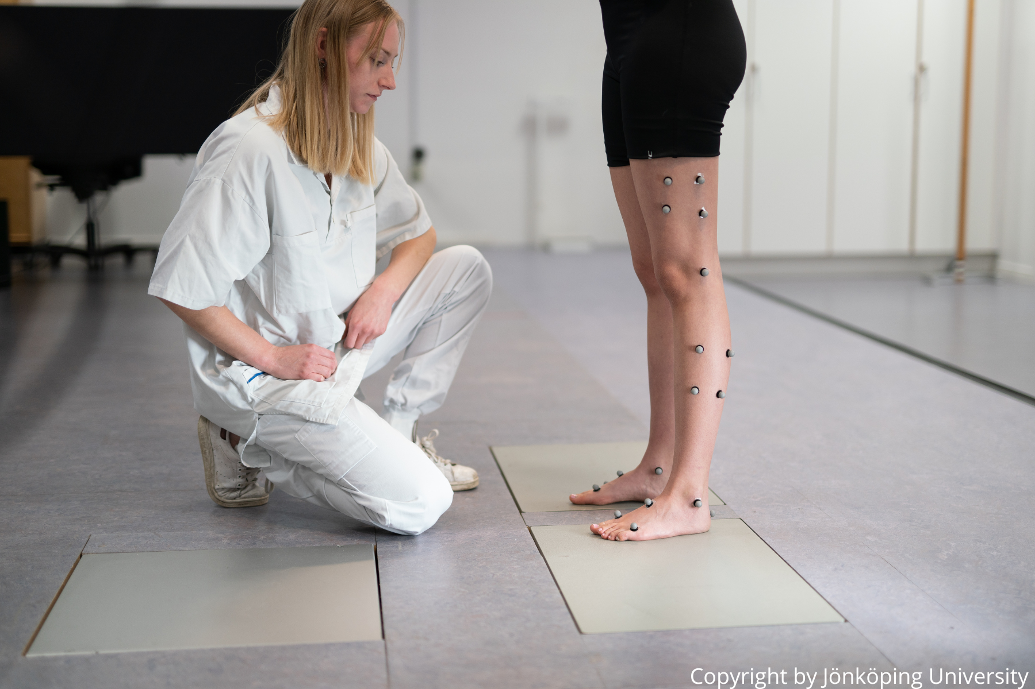
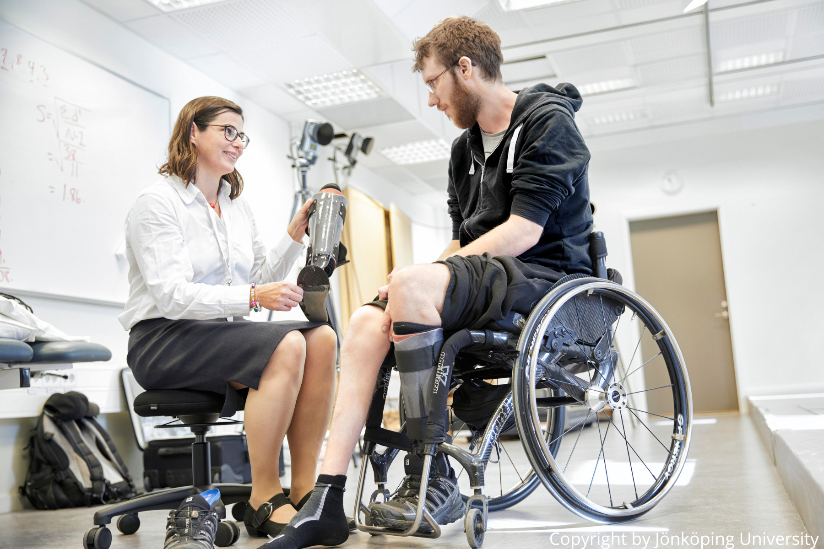
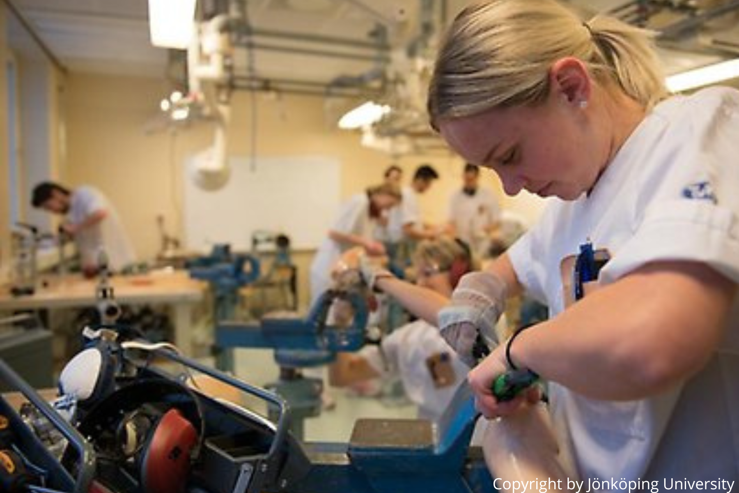
Hur blir man en del av oss?
Ortopedingenjör 3årig högskoleutbildning ger kandidatexamen i ortopedteknik och legitimering från socialstyrelsen
Ortopedtekniker 2-årig YH-utbildning på distans
Notes:
Om man vill arbeta inom den ortopedtekniska branschen så rekommenderar vi två utbildningar. Den första, om man vill bli ortopedingenjör, är den 3-åriga högskoleutbildningen på Jönköping University som ger en kandidatexamen inom ortopedteknik, ortopedingenjörsprogrammet. Efter examen kan man söka en legitimering från socialstyrelsen och blir då legitimerad ortopedingenjör. Ett annat alternativ om man instället vill arbeta med att tillverka de ortopedtekniska hjälpmedlena är att man läsa till ortopedtekniker vilket man gör genom en 2-årig Yrkeshögskole-utbildning på distans som också ges av Jönköping University. Bägge utbildningarna innehåller praktiska moment och på skolan finns en patientmottagning och ortopedteknisk verkstad där studenterna I en lugn och trygg miljö får träna upp de färdigheter som behövs när de sedan är färdiga ortopedingenjörer eller ortopedtekniker.

Slide 11
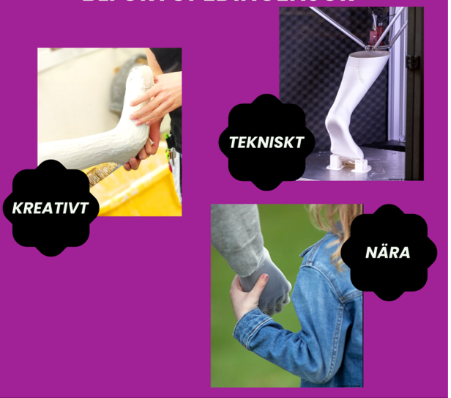
Vad är det egentligen vi erbjuder?
Notes:
Oavsett vad man arbetar med i branschen finns det många möjligheter till ett varierat yrke. Hos oss får man ett arbete nära människor som är kreativt med tekniska aspekter, som verkligen gör skillnad på riktigt!

Slide 12
Praktiskt moment
Ett praktiskt om protes
Ett praktiskt om ortos
Byter grupper efter ca 30 minuter
Notes:
Detta är bara exempel på hur man kan lägga upp det praktiska momentet och ni får självklart ändra efter era förutsättningar och tankar.

Slide 13
Rundtur

Slide 14

Frågor?

Slide 15
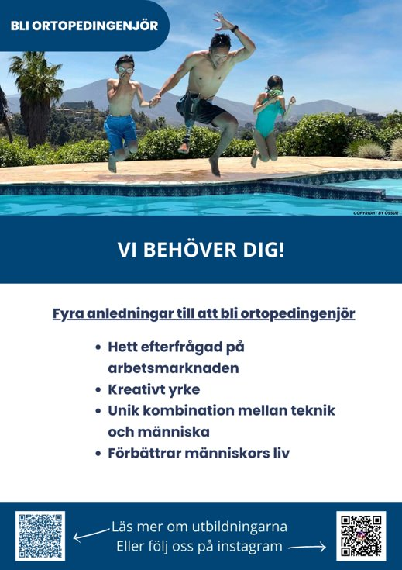
Tack!

